Slide 1
Docker
La idea detras de Docker es crear contenedores ligeros y portables para las aplicaciones software que puedan ejecutarse en cualquier maquina con Docker instalado, independientemente del sistema operativo que la maquina tenga por debajo.
El enfoque Docker para la creacion de contenedores se centra en la capacidad de tomar una parte de una aplicacion, para actualizarla o repararla, sin necesidad de tomar la aplicacion completa.

Slide 2
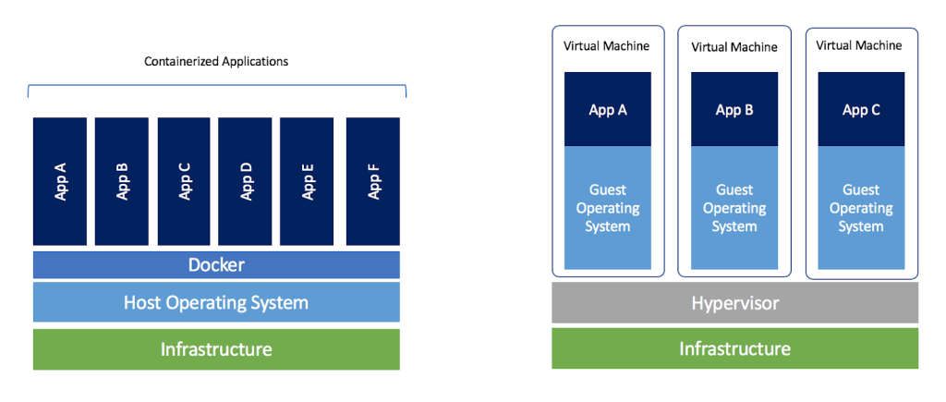
Docker

Slide 3
serverless
La computacion sin servidor (o serverless para abreviar) es un modelo de ejecucion en el que el proveedor en la nube (AWS, Azure o Google Cloud) es responsable de ejecutar un fragmento de cigo mediante la asignacion dinamica de los recursos. Y cobrando solo por la cantidad de recursos utilizados para ejecutar el codigo.
El codigo, generalmente, se ejecuta dentro de contenedores sin estado que pueden ser activados por una variedad de eventos que incluyen solicitudes HTTP, eventos de base de datos, servicios de colas, alertas de monitoreo, carga de archivos, eventos programados (trabajos cron)

Slide 4
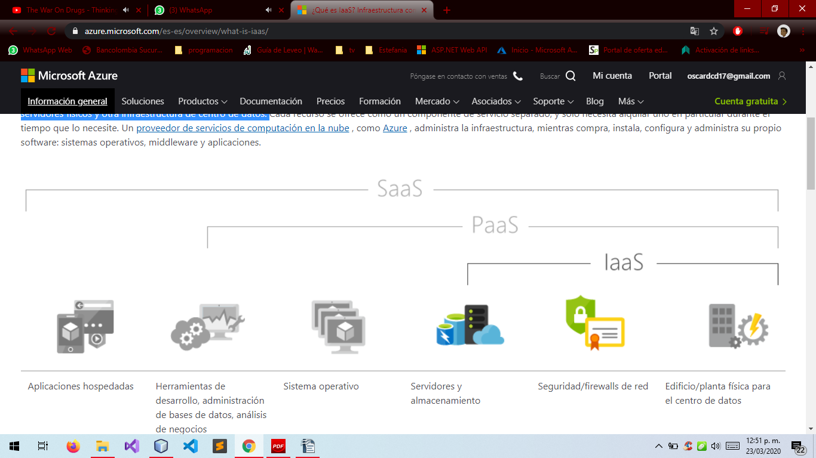
serverless

Slide 5
PAAS
La plataforma como servicio ( PaaS ) o la plataforma de aplicación como servicio ( aPaaS ) o el servicio basado en la plataforma es una categoría de servicios de computación en la nube que proporciona una plataforma que permite a los clientes desarrollar, ejecutar y administrar aplicaciones sin la complejidad de construir y mantener infraestructura típicamente asociada con el desarrollo y el lanzamiento de una aplicación.

Slide 6
SAAS
Software como un Servicio, abreviado ScuS​ (del inglés: Software as a Service, SaaS), es un modelo de distribución de software donde el soporte lógico y los datos que maneja se alojan en servidores de una compañía de tecnologías de información y comunicación (TIC), a los que se accede vía Internet desde un cliente.

